Slide 1
Halter partiklar, PM10, i Visby

Slide 2
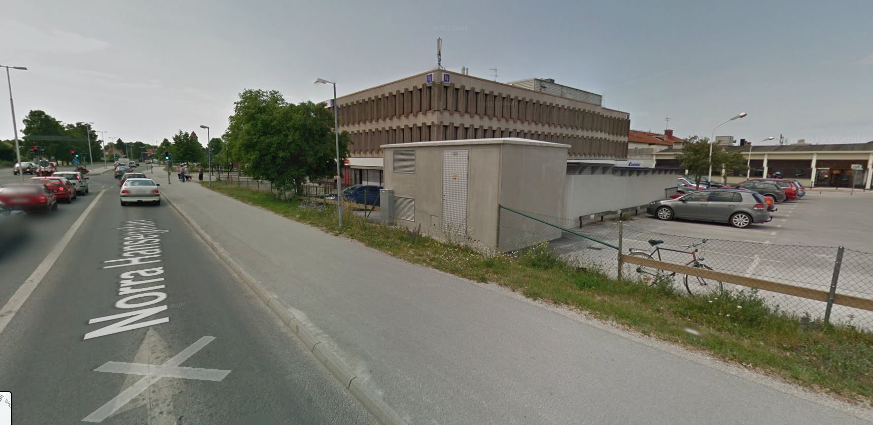
IVL filterprovtagning vid mätplats Österväg

Slide 3
Partikelmätning vid Österväg år 2021-2023
Mätplats Österväg

Slide 4
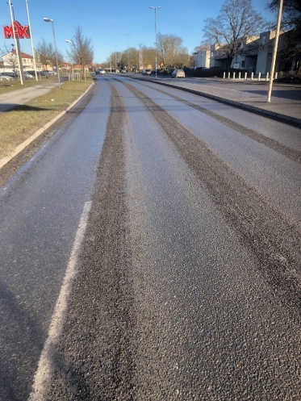
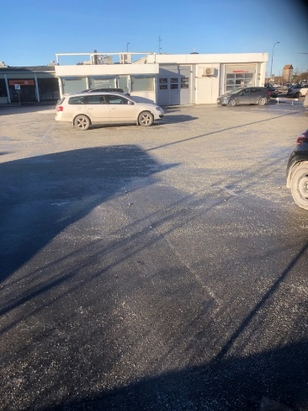
Lokala haltbidrag till totalhalten PM10 vid mätplats Österväg
Dubbdäcksandelar vid mätplats Österväg
Sandning vid mätplats Österväg 2022-01-25

Slide 5
Utökade partikelmätningar under februari-maj år 2024
Syftet med utökade mätningar
-Verifiera haltbidraget från trafiken på Norra Hansegatan.
-Se relationen mellan västra och östra sidan av Norra Hansegatan.
-Följa upp effekten av halkbekämpning med granit.
-Följa upp effekten av gatustädning.
Mätplatser Norra Hansegatan, öst och väst
Mätplats Österväg

Slide 6
Omfattningen av PM10-mätningarna år 2024
Norra Hansegatan Region Gotland Februari-maj år 2024
Korpen (UB)
ÖSLVF
År 2021 - pågående
Österväg Region Gotland 2021 - pågående
Visbyleden Trafikverket Kalenderår 2024

